Slide 1
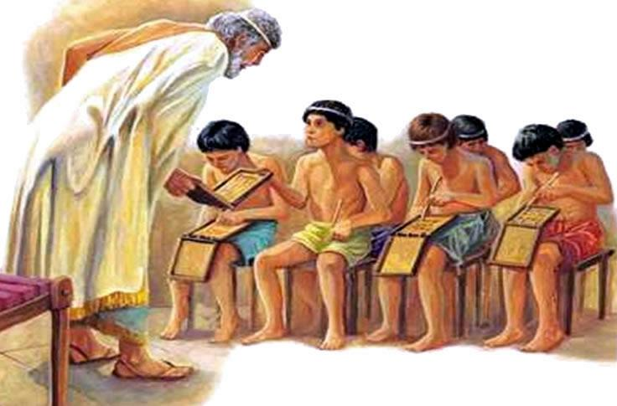
В афинских школах и гимнасиях

Slide 2
Проверка знаний
Как древние греки называли свою Родину? _________
Кто прятался на острове Крит в царском дворце? ____________
Кто автор поэмы «Одиссея» и «Иллиада»? ________
Главный бог в греческой мифологии? _______
Объясните полис – это…? _____________________
Как назывался греческий военный корабль? _________
Назовите высший орган власти в Афинах? __________
Рабы в Спарте – это…? _________
Демократия – это…? _________________
Как называлось главная площадь Афин? ________
Назовите главный порт Афин? ________
Главный храм в Афинах? ____________
Сколько дней проходили Олимпийские игры? ________
Назовите афинский район, где жили гончары? __________
(Эллада)
(Минотавр)
(Гомер)
(Зевс)
(Город-государство)
(Триера)
(Ареопаг)
(Илоты)
(Власть народа)
(Агора)
(Пирей)
(Парфенон)
(5 дней)
(Керамик)
Критерии оценок: 1-5 баллов – «2»; 6-8 баллов – «3»; 9-11 балла – «4»; 12-14 баллов – «5»

Slide 3
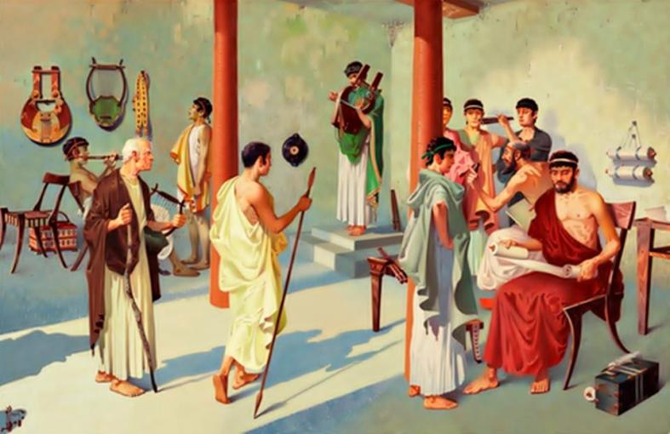
План урока
1. Воспитание детей в афинских семьях.
2. Занятия в школе.
3. Посещение палестры.
4. В афинских гимнасиях.

Slide 4
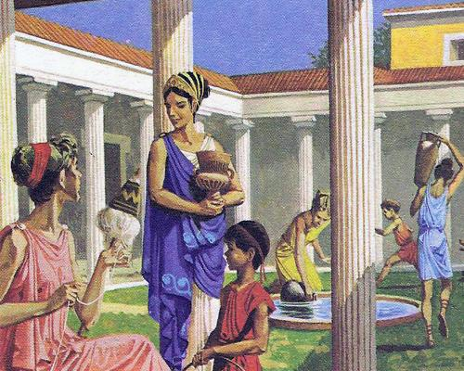
Воспитание детей в афинских семьях
До семи лет мальчик из зажиточной семьи, кроме игр, ничем не занимался. Он гонял обруч или мяч, строил домики из глины, лепил из воска фигурки людей и животных.

Slide 5
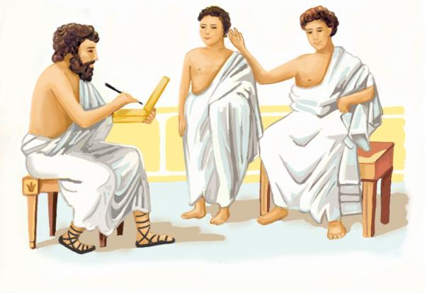
Воспитание детей в афинских семьях
С 7 лет мальчики начинали посещать школу. Девочек мамы учили дочку грамоте, пению, танцам, вышивать, прясть, вести домашнее хозяйство. Для девочек школ не было.

Slide 6
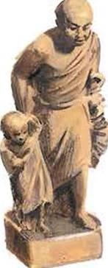
Воспитание детей в афинских семьях
В семь лет мальчика передавали педагогу. Педагог ежедневно водил ребенка в школу, нес его письменные принадлежности и музыкальные инструменты.
Педагог по - гречески «сопровождающий ребёнка».

Slide 7
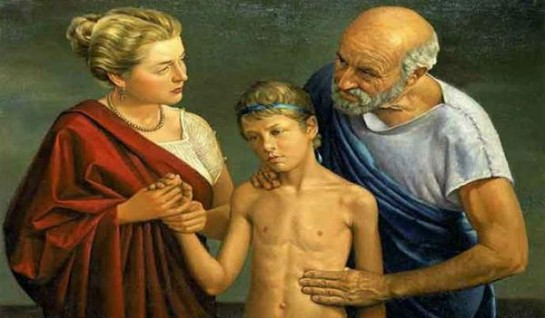
Воспитание детей в афинских семьях
Дома он обучал его хорошим манерам - ничего не брать самому за столом, не класть нога на ногу, громко не смеяться, при появлении старших вставать.

Slide 8
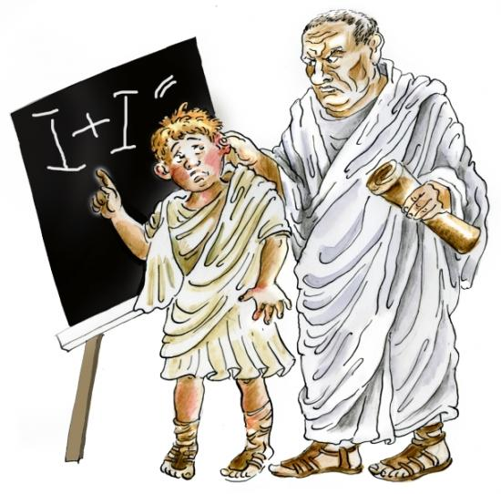
Воспитание детей в афинских семьях
Педагог был рабом, состарившимся или увечным и потому непригодным ни для какой другой работы. Нередко педагог даже плохо говорил по-гречески, был ворчлив, а чуть что не по нём, хватался за розгу.

Slide 9
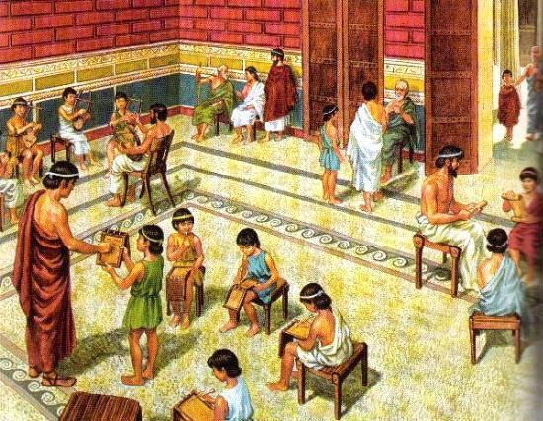
Занятия в школе
В рассветный час все городские и сельские мальчики спешат в школу. Заглянем в одну из них.

Slide 10
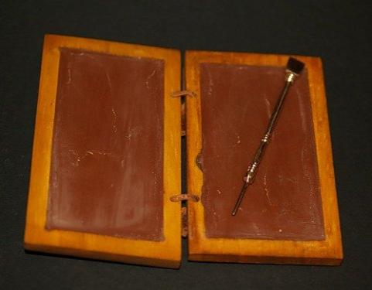
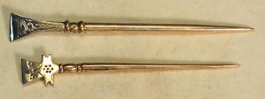
Занятия в школе
Учитель с плёткой из бычьего хвоста диктует текст: «Невежда - самое дикое из существ на земле». Эти слова младшие школьники выводят на дощечках, натёртых воском.
Буквы выдавливают острым концом металлической или костяной палочки. Называется она стиль. Другим, плоским концом стиля затирают написанное, если допущена ошибка. Старшие ученики пользуются папирусом и тростниковым пером.
Диптих – деревянная дощечка покрытая воском
Стиль – палочка для письма

Slide 11
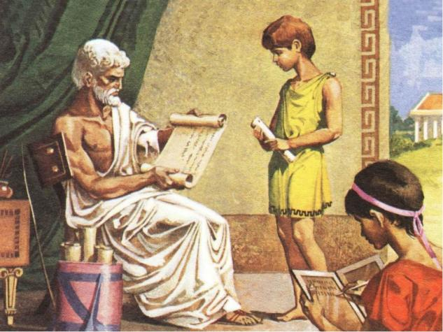
Занятия в школе
В школах учили читать и писать, считать, рисовать. Прививали любовь к стихам Гомера и других поэтов.
В Греции встречались люди, гордившиеся тем, что выучили в школе наизусть «Илиаду» и «Одиссею». Дети овладевали игрой на флейте и других инструментах, искусством хорового пения. Афиняне утверждали, что без любви к музыке нельзя стать настоящим человеком.

Slide 12
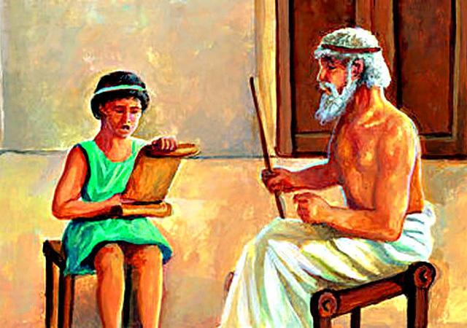
Занятия в школе
- Каникулы были весной.
- Отдыхали также в годовщины побед при Марафоне и Саламине.
- Не учились и в дни праздников, посвящённых греческим богам.
- Плата за обучение была невысока.
- Девочки в школах не учились.

Slide 13
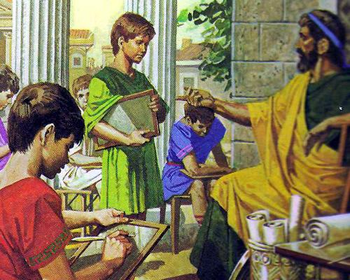
Занятия в школе
Изучаемые предметы
письмо
счёт
пение
чтение
рисование
игра на музыкальных инструментах

Slide 14
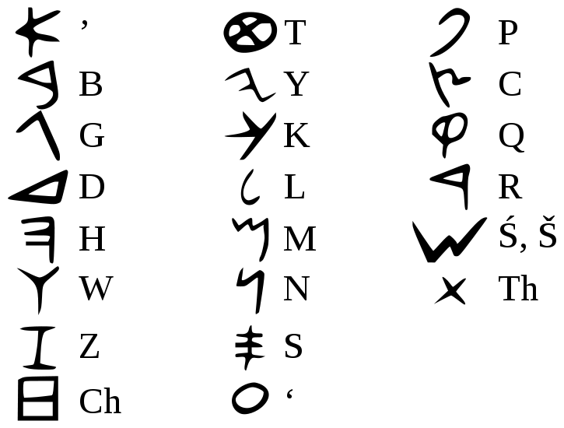
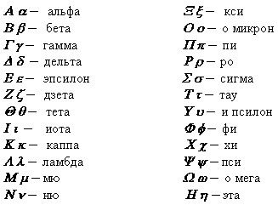
Занятия в школе
Греческий алфавит
Греки переняли алфавит у финикийцев. Они добавили гласные буквы. Многие народы создавшие в последующие века свое письмо, использовали греческий алфавит; греческая азбука лежит в основе азбук: русской, английской, французской и т.д.
Финикийский алфавит
Греческий алфавит

Slide 15
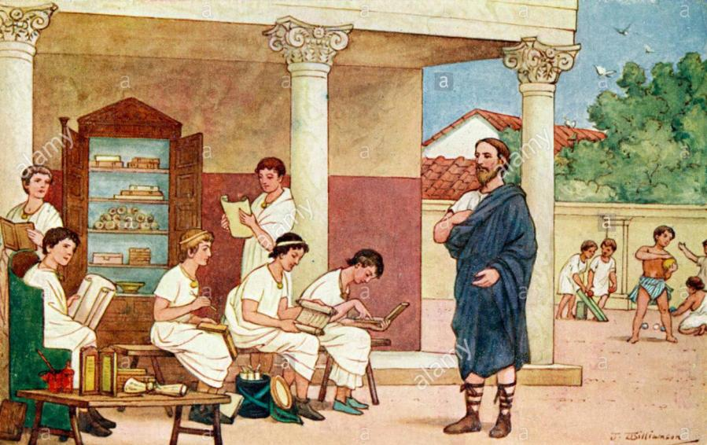
Посещение палестры
С двенадцати лет мальчики начинали посещать ещё одну школу - палестру. Здесь они занимались гимнастикой, борьбой, бегом, прыжками, метанием копья и диска.

Slide 16
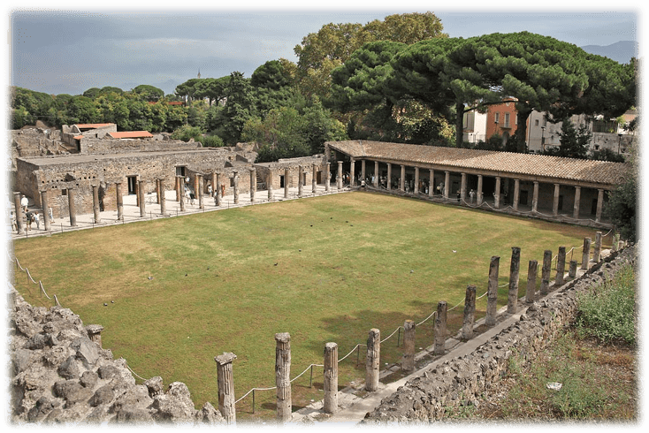
Посещение палестры
В хорошую погоду тренировались под открытым небом в обширном дворе, а в не под крышей портиков, окружавших этот двор.
Палестра в г. Помпеи

Slide 17
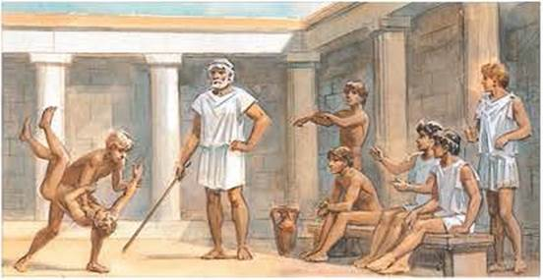
Посещение палестры
Мальчики тренируются в борьбе. Выиграть может тот, кто ловок и силён. Побеждённым признают того, кто трижды коснётся телом земли. Строгий учитель с палкой в руке готов ударить любого нарушившего правила состязания.
Ожидает своей очереди следующая пара борцов. Они обильно льют масло на ладони и до блеска растирают им кожу. Все тренируются обнажёнными. После урока весёлой гурьбой побегут они смывать грязь и пот. При каждой палестре был колодец, фонтан, а иногда и баня.

Slide 18
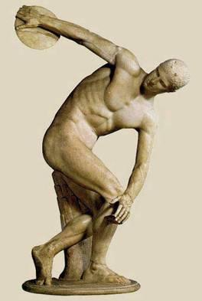
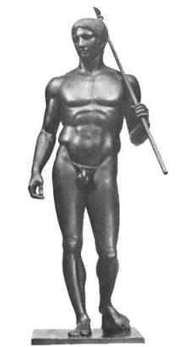
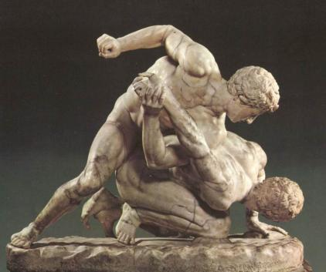
Посещение палестры
В палестрах стояли статуи атлетов работы великих греческих мастеров. Мирон сумел передать в скульптуре «Дискобол» ощущение движения. Кажется, через мгновение атлет распрямится и диск, брошенный с огромной силой, полетит вдаль. Скульптор Поликлет показывает, каким должен быть каждый юноша: физически сильным, прекрасным, готовым к подвигу гражданином своего полиса.
Скульптор Мирон
Дискобол
Поликлет
Копьеносец
Борцы

Slide 19
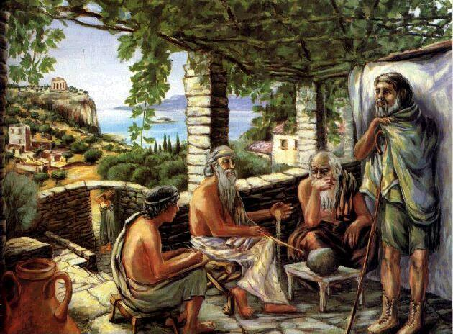
В афинских гимнасиях
Взрослые афиняне, желавшие продолжить занятия гимнастикой и пополнить свои знания, до старости посещали один из трёх гимнасиев.
Гимнасии располагались за городом среди зеленых деревьев и лугов. Они имели площадки для упражнений атлетов, бассейны, помещения для отдыха и бесед.

Slide 20
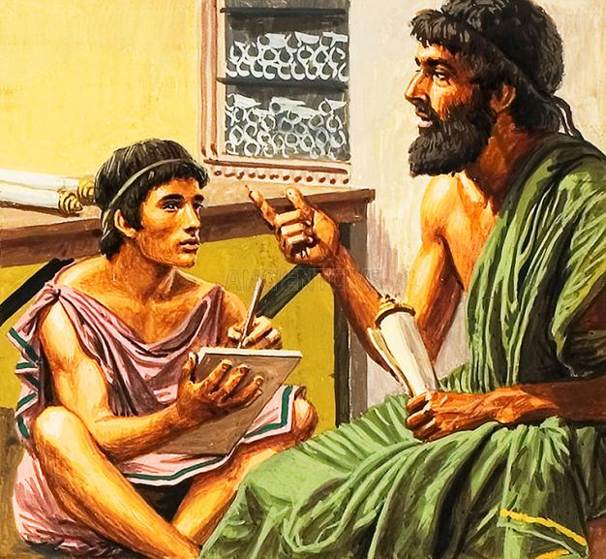
В афинских гимнасиях
В гимнасиях перед многочисленными слушателями выступали известные учёные. Они излагали свои взгляды на строение Вселенной, образцового государства.

Slide 21
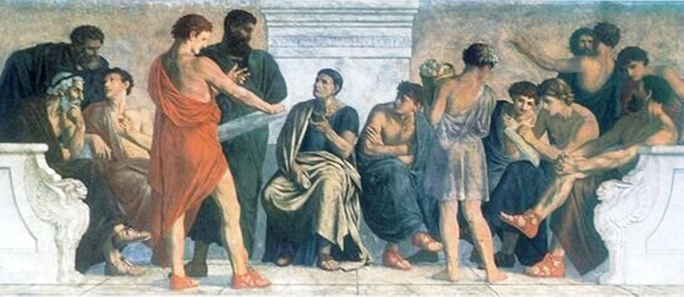
В афинских гимнасиях
В гимнасиях обучали красноречию - умению отстаивать своё мнение при выступлении в Народном собрании и судах.
Красноречие - умение красиво и правильно говорить.

Slide 22
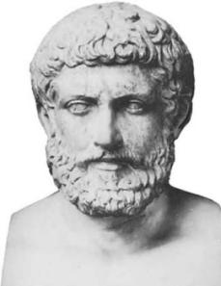
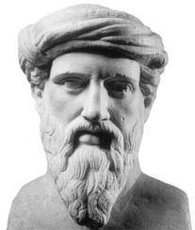
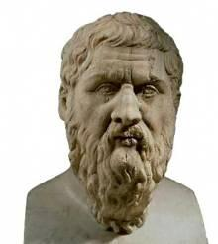
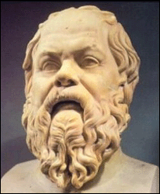
Философия - (с греческого любомудрие) наука о законах развития природы, общества, человека. Зарождается в VII-VI вв. до н.э.
Фалес, Анаксимандр, Платон, Сократ…

Slide 23
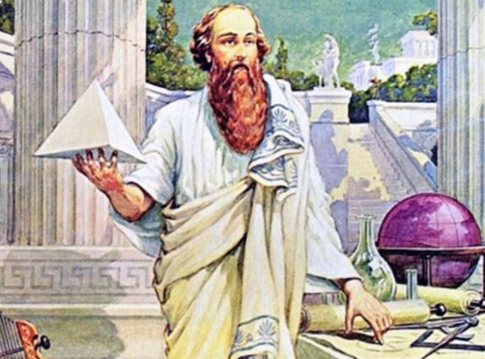
Математика. Тема: Задачи Пифагора
Пифагор доказал, что
- Сумма чётных чисел является чётной?
- Сумма чётного количества нечётных чисел чётная?
- Чётное число минус нечётное есть нечётное число?
Пифагор

Slide 24
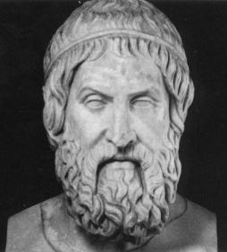
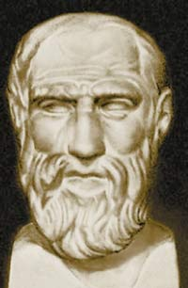
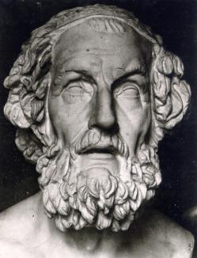
Литература
Софокл
Аристофан
Гомер

Slide 25
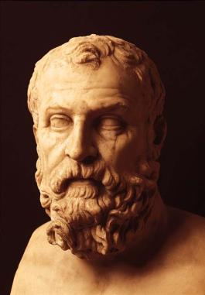
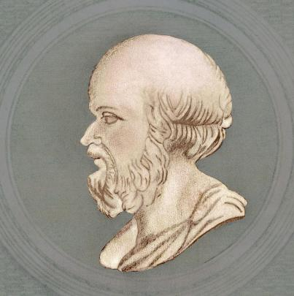
«Мать чёрная земля многострадальная,
С которой сбросил я позорные столбы,
Рабыня раньше, а теперь свободная,
На родину в Афины, в наш прекрасный град,
Вернул я многих на чужбину проданных.
Освободил и здесь на милой родине
Рабов дрожавших перед волею господ».
Солон
География
Эратосфен -
отец географии

Slide 26
Воспитание в Греции
Мальчика из богатой семьи по достижении семилетнего возраста поручали заботам особого раба - ___________. Тот должен был присматривать за ним, сопровождать в школу и нести его письменные принадлежности. В школе учили ___________ , __________ и ___________. Писали школьники на ________________________________. Для письма использовали _________. В школах учили также петь, играть на лире и флейте. Обучение в Греции было доступно практически всем слоям общества, так что большинство свободных людей здесь были образованными. В греческих юношах стремились воспитать ловкость, силу, выносливость. Поэтому, когда им исполнялось ___ лет, юноши, помимо обычной школы, начинали посещать - ____________. Там их учили _________, Греческие девочки школ не посещали, для них главное - стать покорными жёнами и хорошими матерями.
педагога
читать
писать
считать
дощечках, натёртых воском
стиль
7
палестру
борьбе

Slide 27
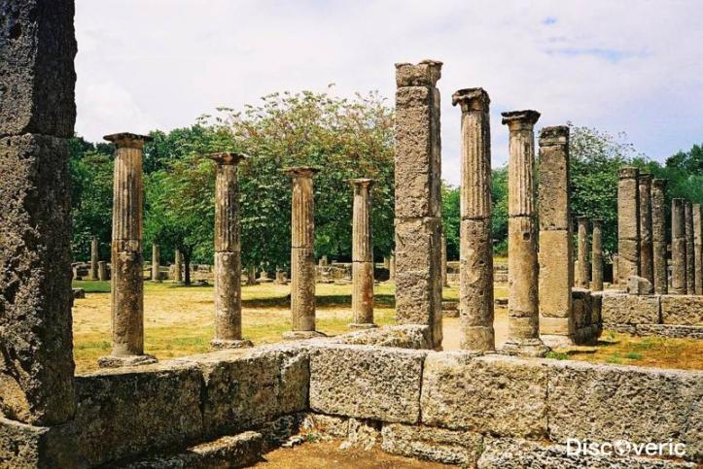
- Стиль - металлическая или костяная палочка для письма.
- Палестра - школа, где занимались спортом.
- Гимнасий - место, где взрослые афиняне занимались науками, спортом.
- Красноречие - умение красиво говорить.

Slide 28
Домашнее задание:
§ 38, вопросы на стр. 176.
Рефлексия
урок
понравился / не понравился
Спасибо за работу!

